Slide 1
CORPORACION DE ESTUDIOS TECNOLOGICOS DEL NORTE DEL VALLE
Trabajo de: INTELIGENCIA ARTIFICIAL
Presentado a: CARLOS ALBERTO LONDOÑO LOAIZA
Presentado por: CARLOS DAVID MOSQUERA ASTIE & MAURICIO GRANADA QUINTERO
Programa: INGENIERIA DE SISTEMAS
Fecha: 09/11/16
Cartago-Valle

Slide 2
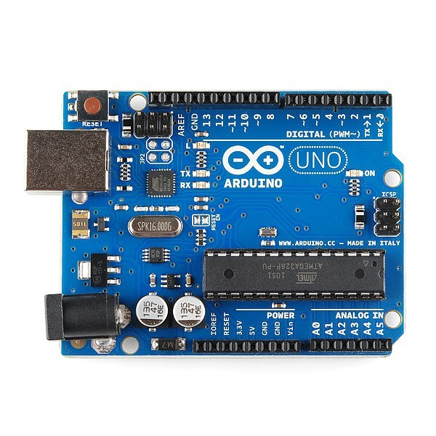
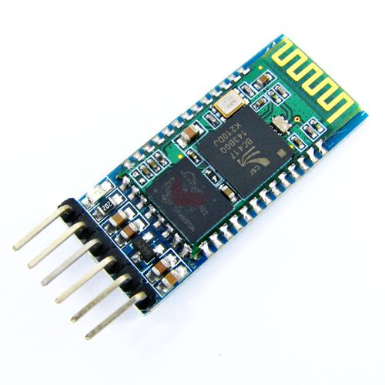
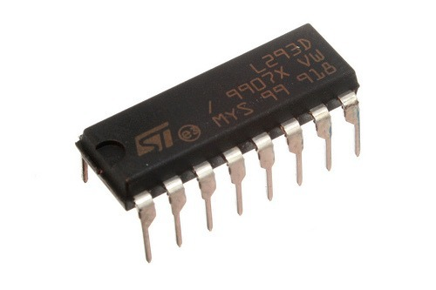
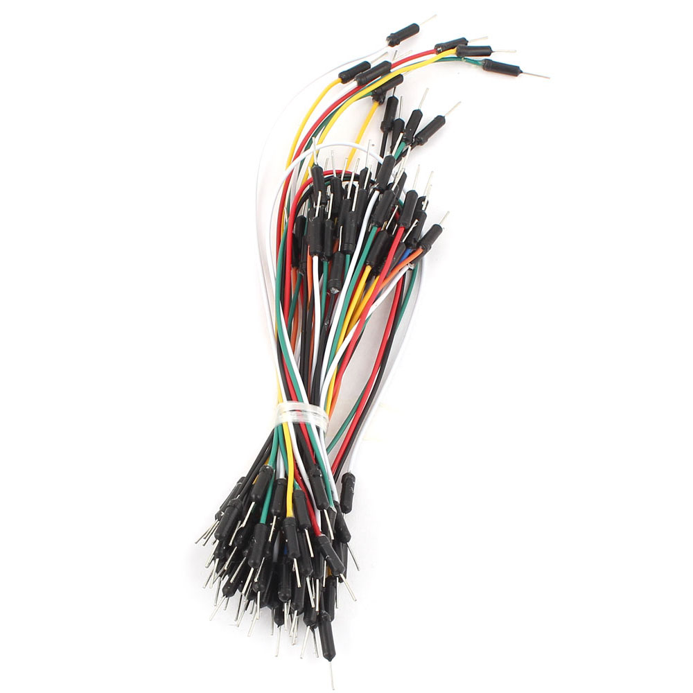
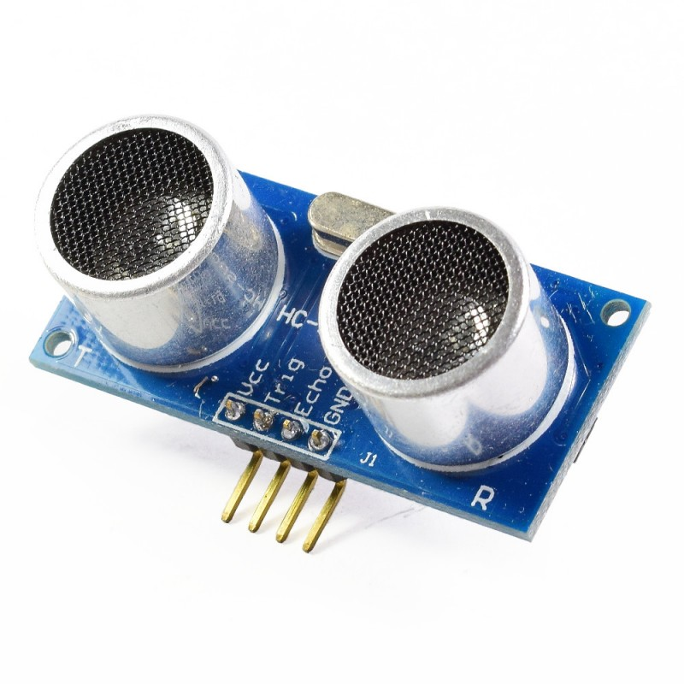
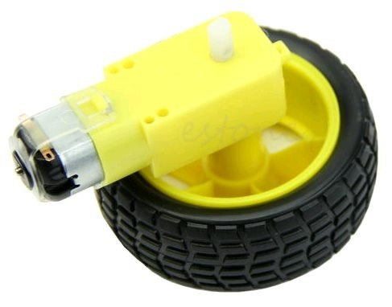
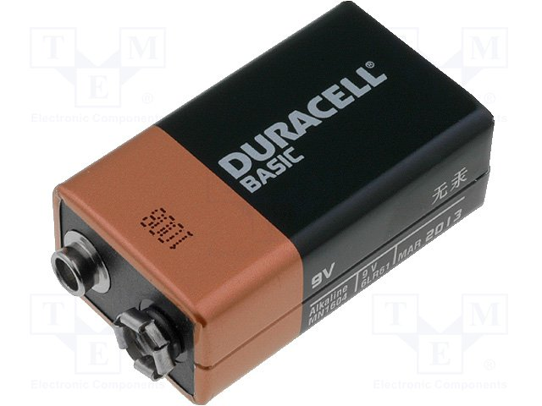
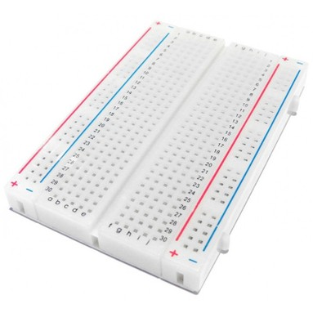
Proyecto CARRO Control remoto por Bluetooth (Detector de obstáculos)
Arduino Uno
Bluetooth
hc-05
puente H L293D
Conectores
Jumper
sensor Ultrasónico
HC-SR04
motor reductor
batería de 9v
protoboard

Slide 3
Proyecto CARRO Control remoto por Bluetooth (Detector de obstáculos)
Materiales anexos:
Cinta pegante
Lamina
Rueda loca
2 correas de seguridad
Mini protoboard

Slide 4
/* ARDUINO integrado L293D(Puente H) pines
5 10 6 15 7 7 8 2 5V 1, 9, 16 GND 4, 5, 12, 13 El motor 1 pines 3 y 6 del Puente H El motor 2 pines 11 y 14 del Puente H La fuente de alimentación de los Motores se conecta a tierra y el positivo al pin 8 del puente H. Conexión del Modulo Bluetooth HC-06 y el Arduino - ARDUINO Bluetooth HC-06 0 (RX) TX 1 (TX) RX 5V VCC GND GND Conexion Sensor Ultrasonido HC-SR04 - ARDUINO Ultrasonido HC-SR04 2 Echo 3 Trig 5V VCC GND Gnd */

Slide 5
#include <Servo.h> ///// recuerden que al incluir la librería servo se desactivan los PWM de los pines 9 y 10 del arduino uno Servo servo1; int AngSerDer = 15; ////angulo para la derecha int AngSerCen = 90; //////angulo para el centro int AngSerIzq = 165; /////angulo para la izquierda int izqA = 5; //// pines 5,6,7 y 8 al puente H int izqB = 6; int derA = 7; int derB = 8; int vel = 180; // Velocidad de los motores se puede variar (0-255) int estado = '1'; // inicia en espera int pecho = 2; // define el pin 2 como (pecho) para el Ultrasonido int ptrig = 3; // define el pin 3 como (ptrig) para el Ultrasonido int duracion, distancia; // para Calcular distancia int DisDer; int DisIzq; int DisEcoDer; int DisEcoIzq; int DisFrenteEco;

Slide 6
void setup() { Serial.begin(9600); // inicia el puerto serial para comunicacion con el Bluetooth servo1.attach(11); //// servo1 se conecta al pin 11, no usar 9 ni 10 pinMode(derA, OUTPUT); pinMode(derB, OUTPUT); pinMode(izqA, OUTPUT); pinMode(izqB, OUTPUT); pinMode(pecho, INPUT); // define el pin 2 como entrada (pecho) pinMode(ptrig,OUTPUT); // define el pin 3 como salida (ptrig) pinMode(13,OUTPUT); } void loop() { if(Serial.available()>0){ // lee el bluetooth y almacena en estado estado = Serial.read(); } if(estado=='2') { // Boton desplazar al Frente servo1.write(AngSerCen); analogWrite(derB, 0); analogWrite(izqB, 0); analogWrite(derA, vel); analogWrite(izqA, vel); }
if(estado=='3') { // Boton IZQ servo1.write(AngSerIzq); analogWrite(derB, vel); analogWrite(izqB, 0); analogWrite(derA, 0); analogWrite(izqA, vel); } if(estado=='4') { // Boton Parar servo1.write(AngSerCen); analogWrite(derB, 0); analogWrite(izqB, 0); analogWrite(derA, 0); analogWrite(izqA, 0); } if(estado=='5') { // Boton DER servo1.write(AngSerDer); analogWrite(derB, 0); analogWrite(izqB, vel); analogWrite(izqA, 0);

Slide 7
analogWrite(derA, vel); } if(estado=='6') { // Boton Reversa servo1.write(AngSerCen); analogWrite(derA, 0); analogWrite(izqA, 0); analogWrite(derB, vel); analogWrite(izqB, vel); } if (estado =='7'){ // Boton ON, se mueve sensando distancia digitalWrite(ptrig, HIGH); // genera el pulso de trigger por 10us delay(0.01); digitalWrite(ptrig, LOW); duracion = pulseIn(pecho, HIGH); // Lee el tiempo del Echo distancia = (duracion/2) / 29; // calcula la distancia en centimetros delay(10); if (distancia <= 15 && distancia >=2) { // si la distancia es menor de 10cm digitalWrite(13,HIGH); // Enciende LED

Slide 8
////////////// voltear derecha servo1.write(AngSerDer); analogWrite(derB, 0); analogWrite(izqB, 0); analogWrite(derA, 0); analogWrite(izqA, 0); delay(700); digitalWrite(ptrig, HIGH); // genera el pulso de trigger por 10us delay(0.01); digitalWrite(ptrig, LOW); duracion = pulseIn(pecho, HIGH); // Lee el tiempo del Echo DisEcoDer = (duracion/2) / 29; // calcula la distancia en centimetros delay(10); DisDer = DisEcoDer; ///guarda la variable DisEcoDer para luego compararla delay(500);
//////////////////voltear izquierda servo1.write(AngSerIzq); analogWrite(derB, 0); analogWrite(izqB, 0); analogWrite(derA, 0); analogWrite(izqA, 0); delay(700); digitalWrite(ptrig, HIGH); // genera el pulso de trigger por 10us delay(0.01); digitalWrite(ptrig, LOW); duracion = pulseIn(pecho, HIGH); // Lee el tiempo del Echo DisEcoIzq = (duracion/2) / 29; // calcula la distancia en centimetros delay(10); DisIzq = DisEcoIzq; ///guarda la variable DisEcoIzq para luego compararla delay(500);

Slide 9
if (DisDer > DisIzq) /// se comparan las variables y con ello las distancias { servo1.write(AngSerCen); /// se detiene un momento voltea, retrocede un poco delay(400); /// y elige su nueva dirección analogWrite(derA, 0); analogWrite(izqA, 0); analogWrite(derB, vel); analogWrite(izqB, vel); delay(300); analogWrite(derB, 0); analogWrite(izqB, vel); analogWrite(izqA, 0); analogWrite(derA, vel); delay(500); analogWrite(derB, 0); analogWrite(izqB, 0); analogWrite(derA, 0); analogWrite(izqA, 0); delay(200); }
if (DisDer < DisIzq) { servo1.write(AngSerCen); delay(400); analogWrite(derA, 0); analogWrite(izqA, 0); analogWrite(derB, vel); analogWrite(izqB, vel); delay(300); analogWrite(derB, vel); analogWrite(izqB, 0); analogWrite(derA, 0); analogWrite(izqA, vel); delay(500); analogWrite(derB, 0); analogWrite(izqB, 0); analogWrite(derA, 0); analogWrite(izqA, 0); delay(200); } } else{
// Si no hay obstáculos se desplaza al frente

Slide 10
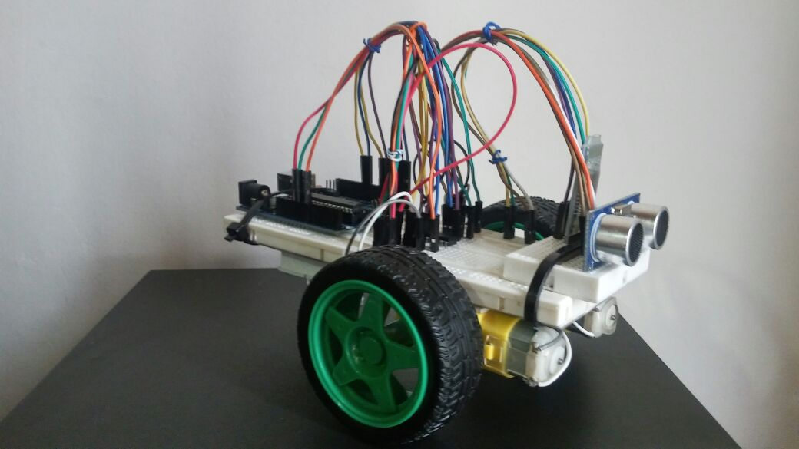

Slide 11
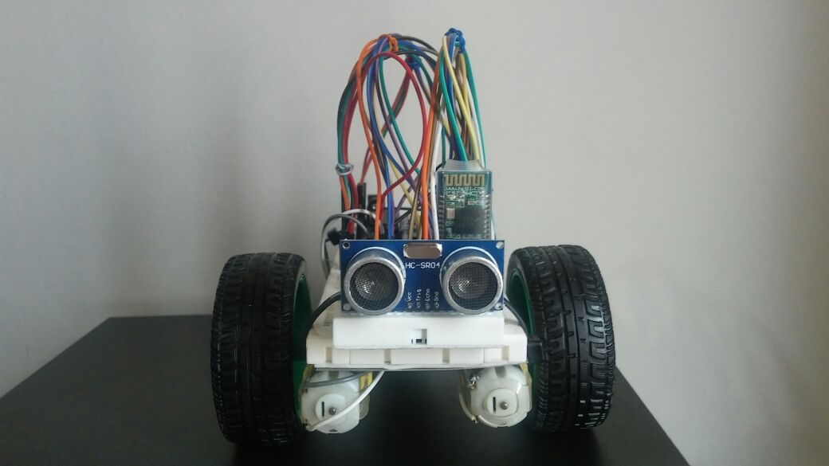

Slide 12
¡¡ GRACIAS POR SU ATENCION !!

